Slide 1

Análise comparativa
Estudo comparativo entre as plataformas web e mobile (app).
Objetivos: Apontar diferenças entre as duas plataformas, desde a interface de utilizador até às funcionalidades.
stripe.com
IPMAIA – 03/11/2022
João Carlos Quintão Gonçalves - A036936

Slide 2

O que é o Stripe?
O Stripe é uma empresa cujo objetivo é automatizar pagamentos para negócios online. A plataforma é utilizada por algumas das maiores empresas do mundo, tal como a Amazon.
A razão pelo qual o Stripe é tão utilizado deve-se à sua confiabilidade, simplicidade e à quantidade de funcionalidades grátis, como a proteção contra fraude.
Apesar do Stripe ser gratuito, o mesmo cobra uma taxa a cada pagamento que o cliente recebe.
Para criar e usar uma conta no Stripe, é apenas necessário um browser, um email, detalhar o negocio e associar uma conta bancária.

Slide 3

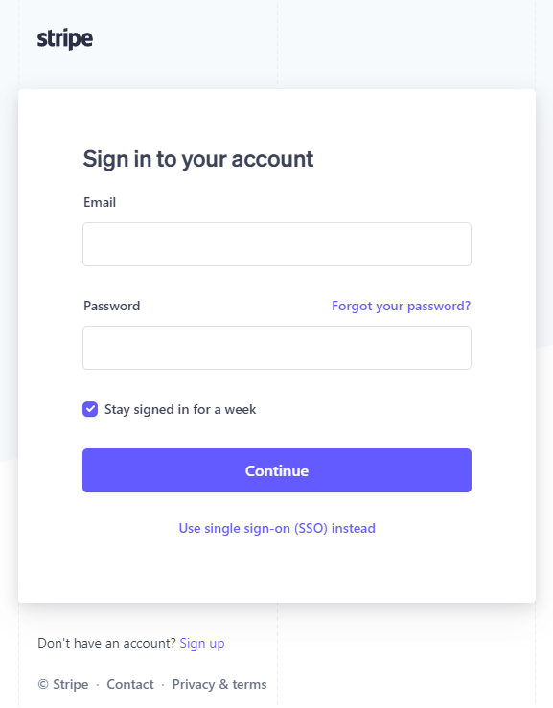
Com as seguintes imagens (web e App mobile respetivamente), podemos verificar que faltam várias opções na versão mobile. Não só perdemos a opção de login com "SSO" mas também não conseguimos criar uma conta na versão mobile. Isto obriga que todos os futuros clientes utilizem a página web primeiramente. Pelo lado positivo, na versão mobile existe uma opção para alterar a senha, o único problema é que este apenas abre o browser e por isso saímos imediatamente da App. Na realidade existe apenas uma vantagem no login mobile, o facto do login ser permanente enquanto que na web é obrigatório efetuar login pelo menos semanalmente.
Login / Sign in

Slide 4
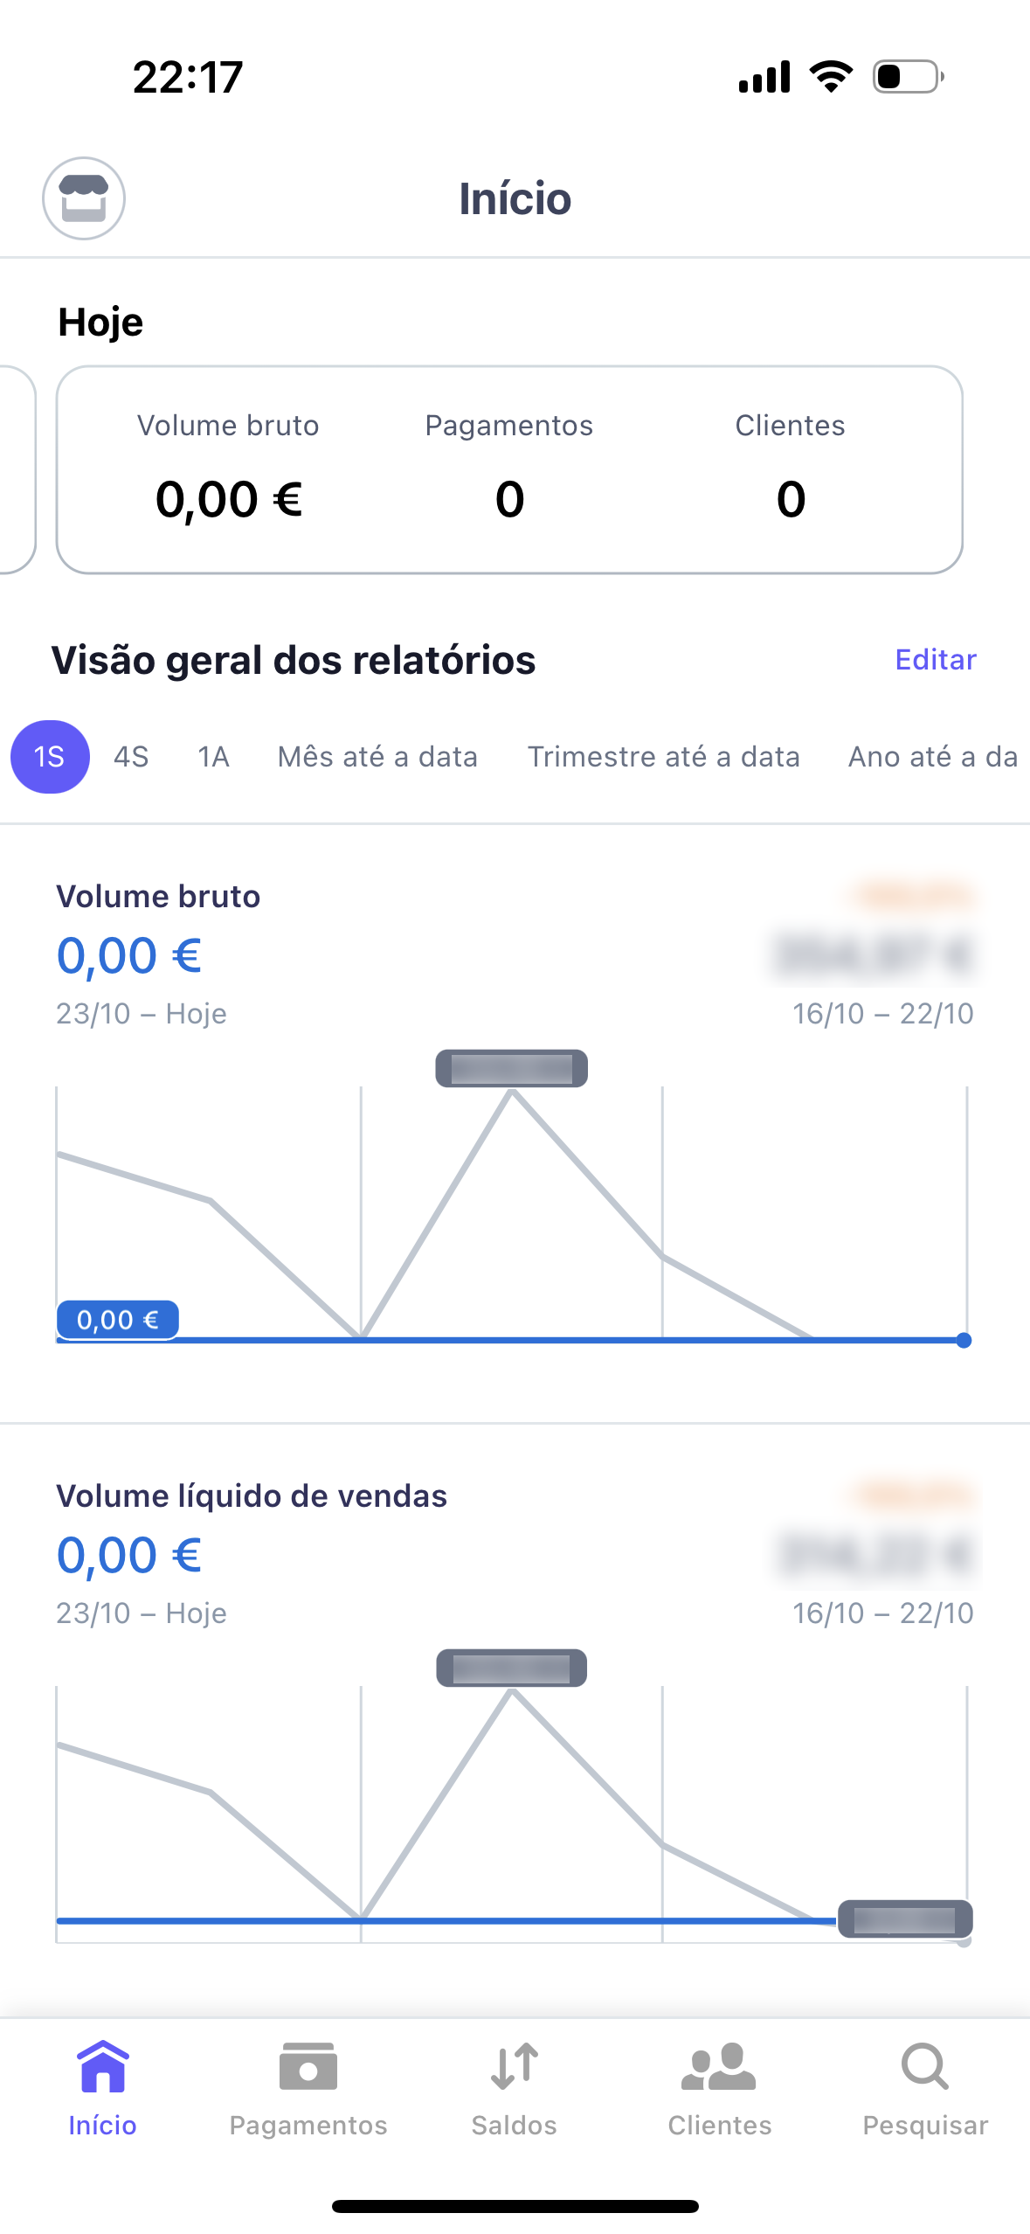
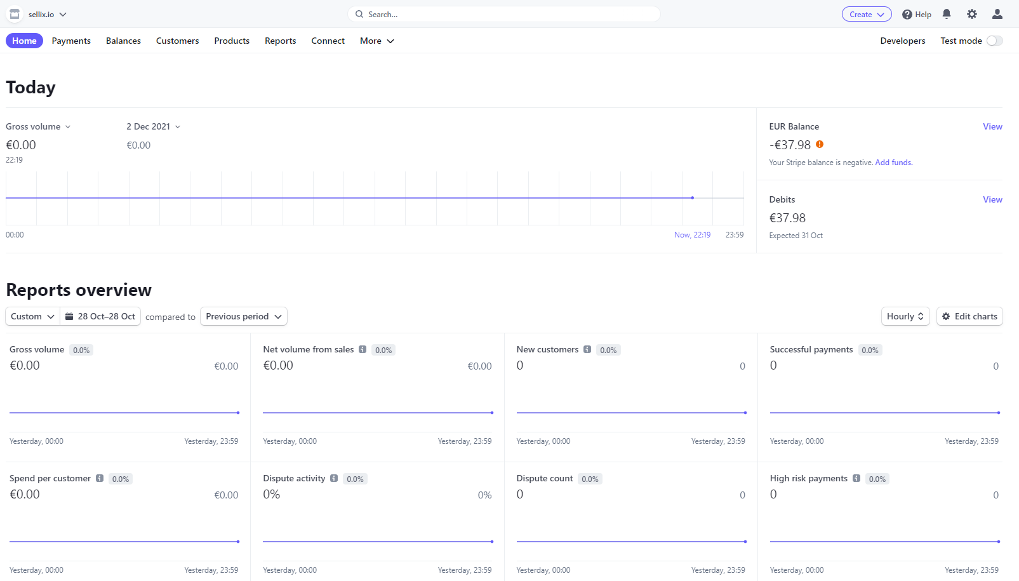
Página Inicial

Slide 5
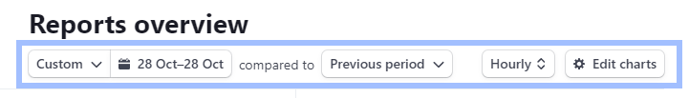
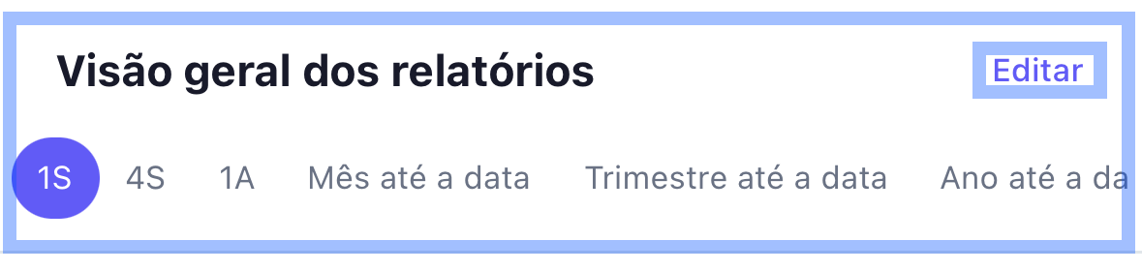
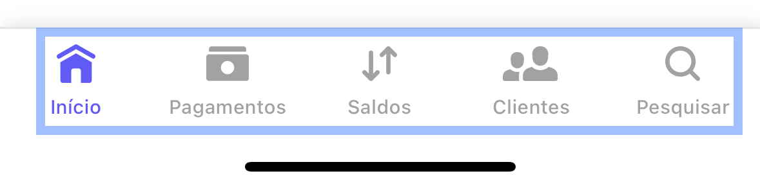
Página Inicial
Na página principal começamos a encontrar algumas semelhanças e funcionalidades parecidas.
Na web temos vários dropdowns. Na App temos um slider para facilitar o uso touch.
O menu de navegação fica em cima na web e em baixo na App.

Slide 6
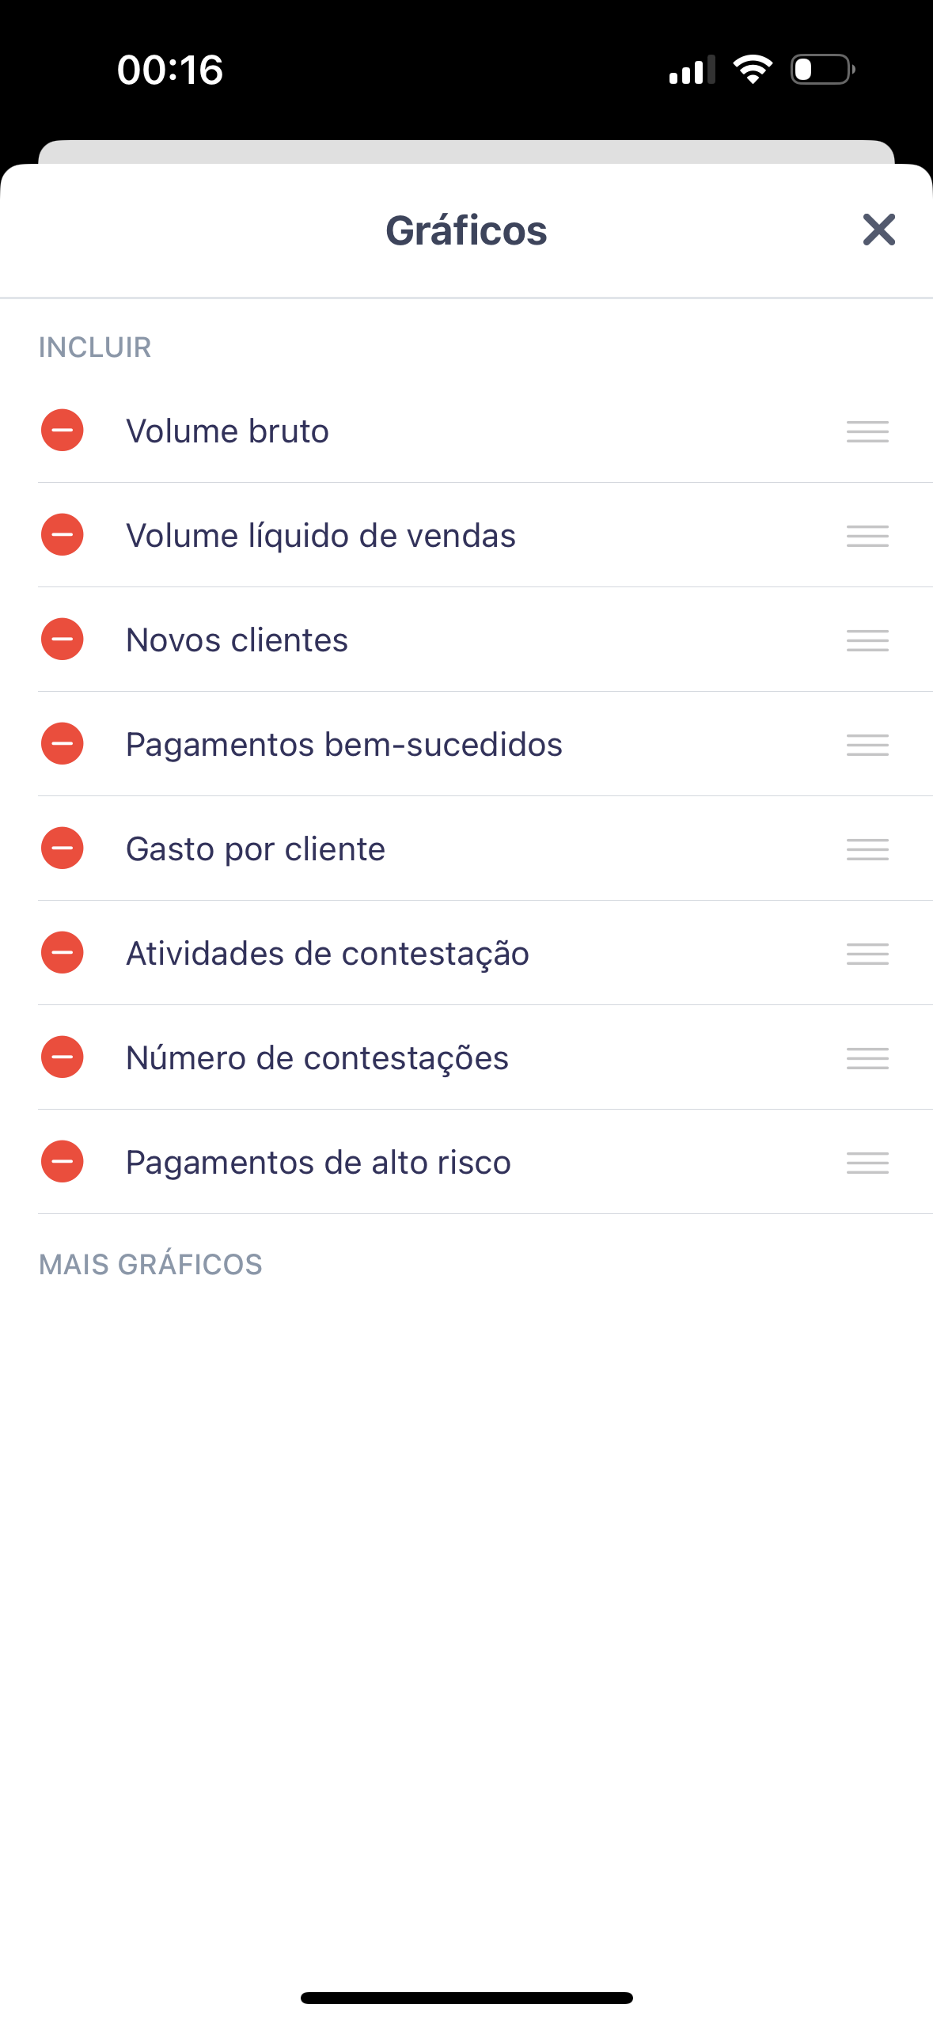
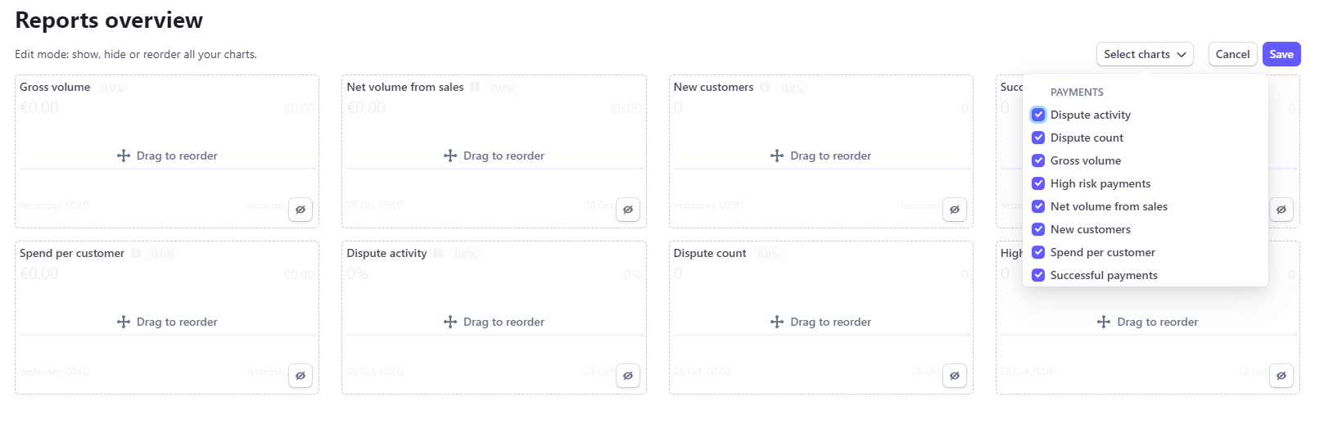
Editar relatórios (charts)
Novamente, a web é baseada em drop downs enquanto que a app utiliza "hold to drag".

Slide 7
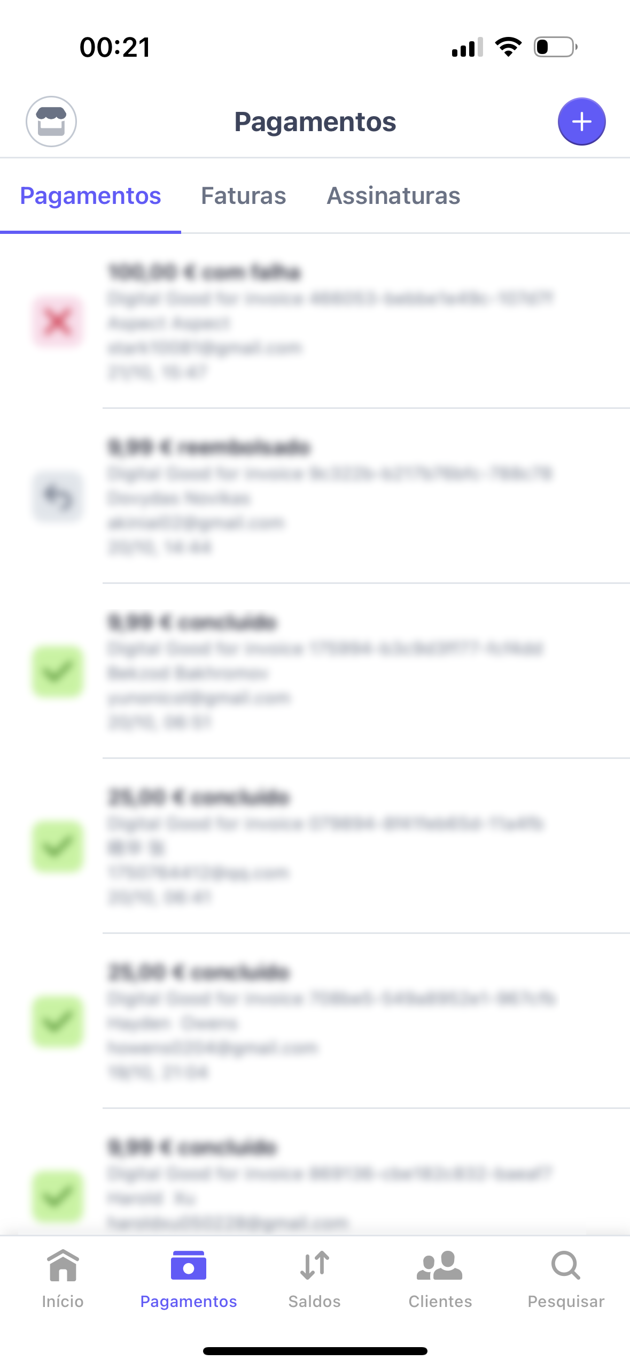
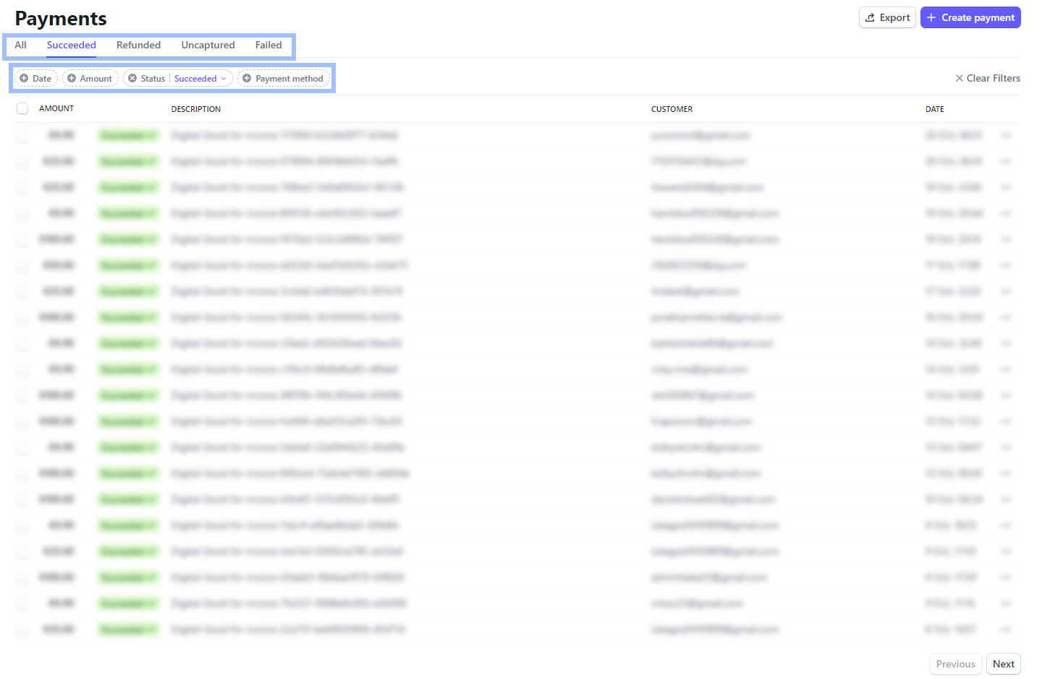
Pagamentos
Na web conseguimos filtrar os pagamentos entre: "bem sucedidos", "reembolsados" ou "Falhados", também conseguimos escolher uma data e especificar o método de pagamento.
Nenhum destes filtros estão presente na versão mobile.
Nota: É impossível responder a uma contestação de um pagamento na App.

Slide 8
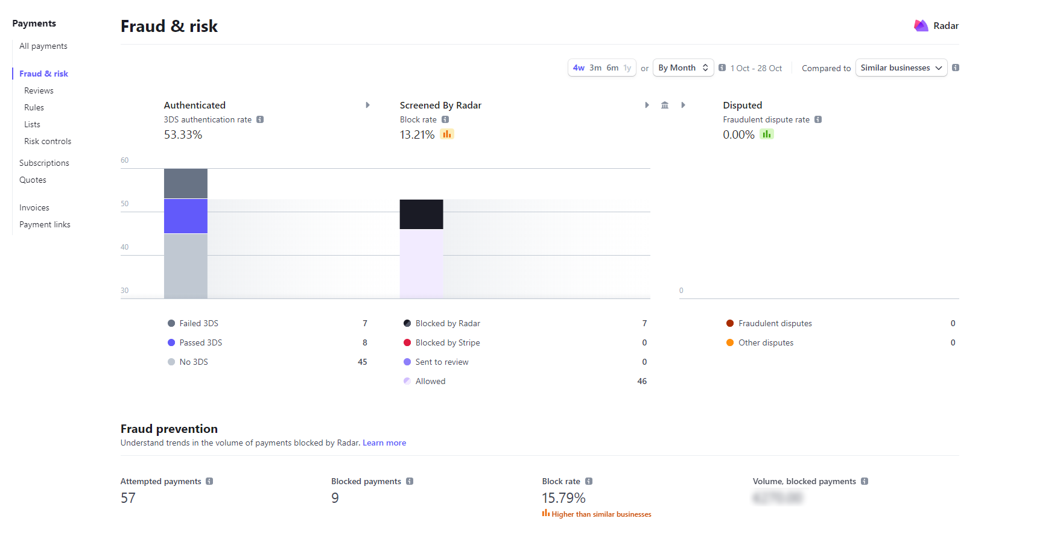
Pagamentos
A página que faz o relatório de risco e fraude só pode ser acedida na web sendo que não existe na App.

Slide 9
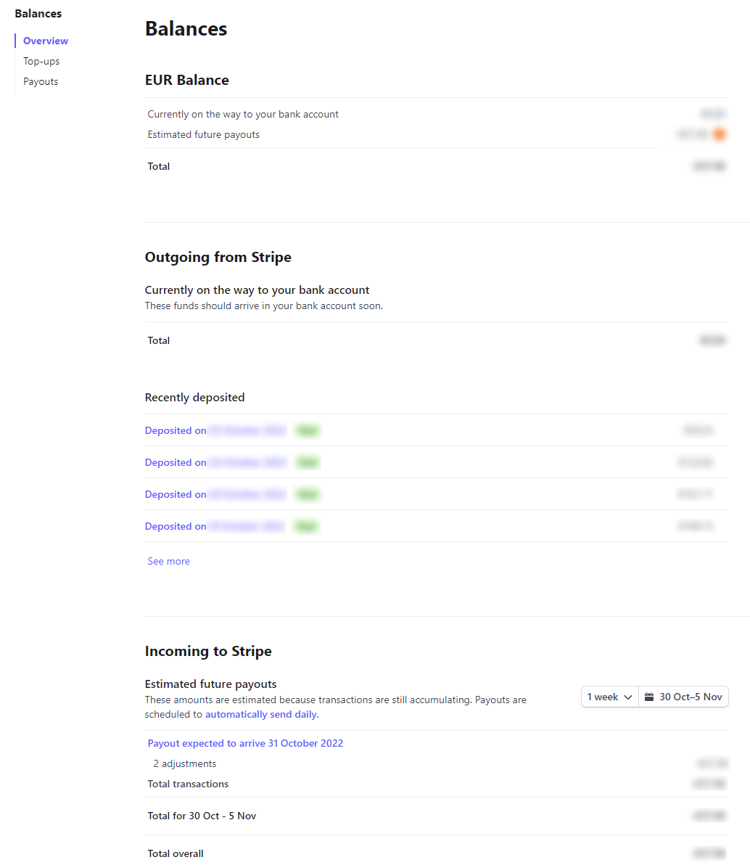
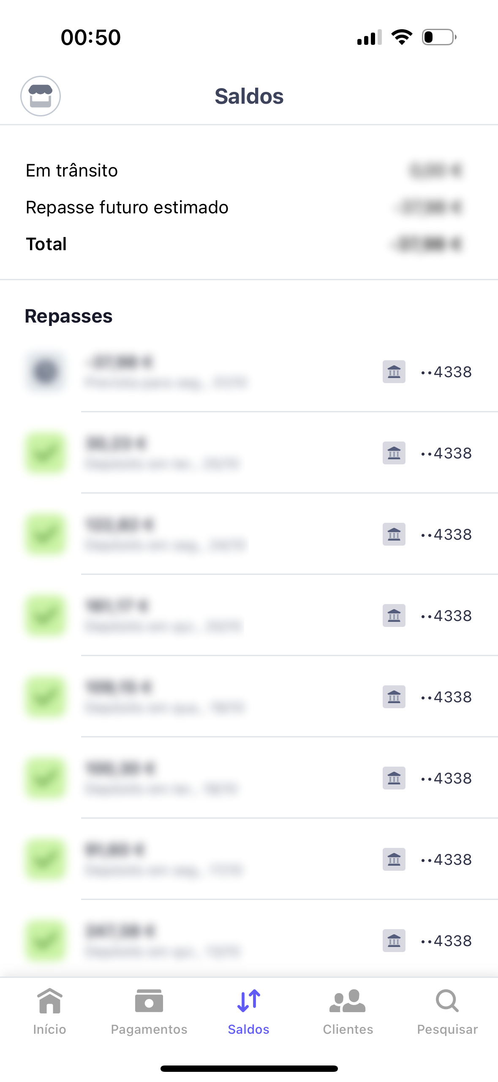
Saldo
A versão web é levemente mais detalhada, mas não por muito. Faltam alguns filtros na versão mobile.

Slide 10
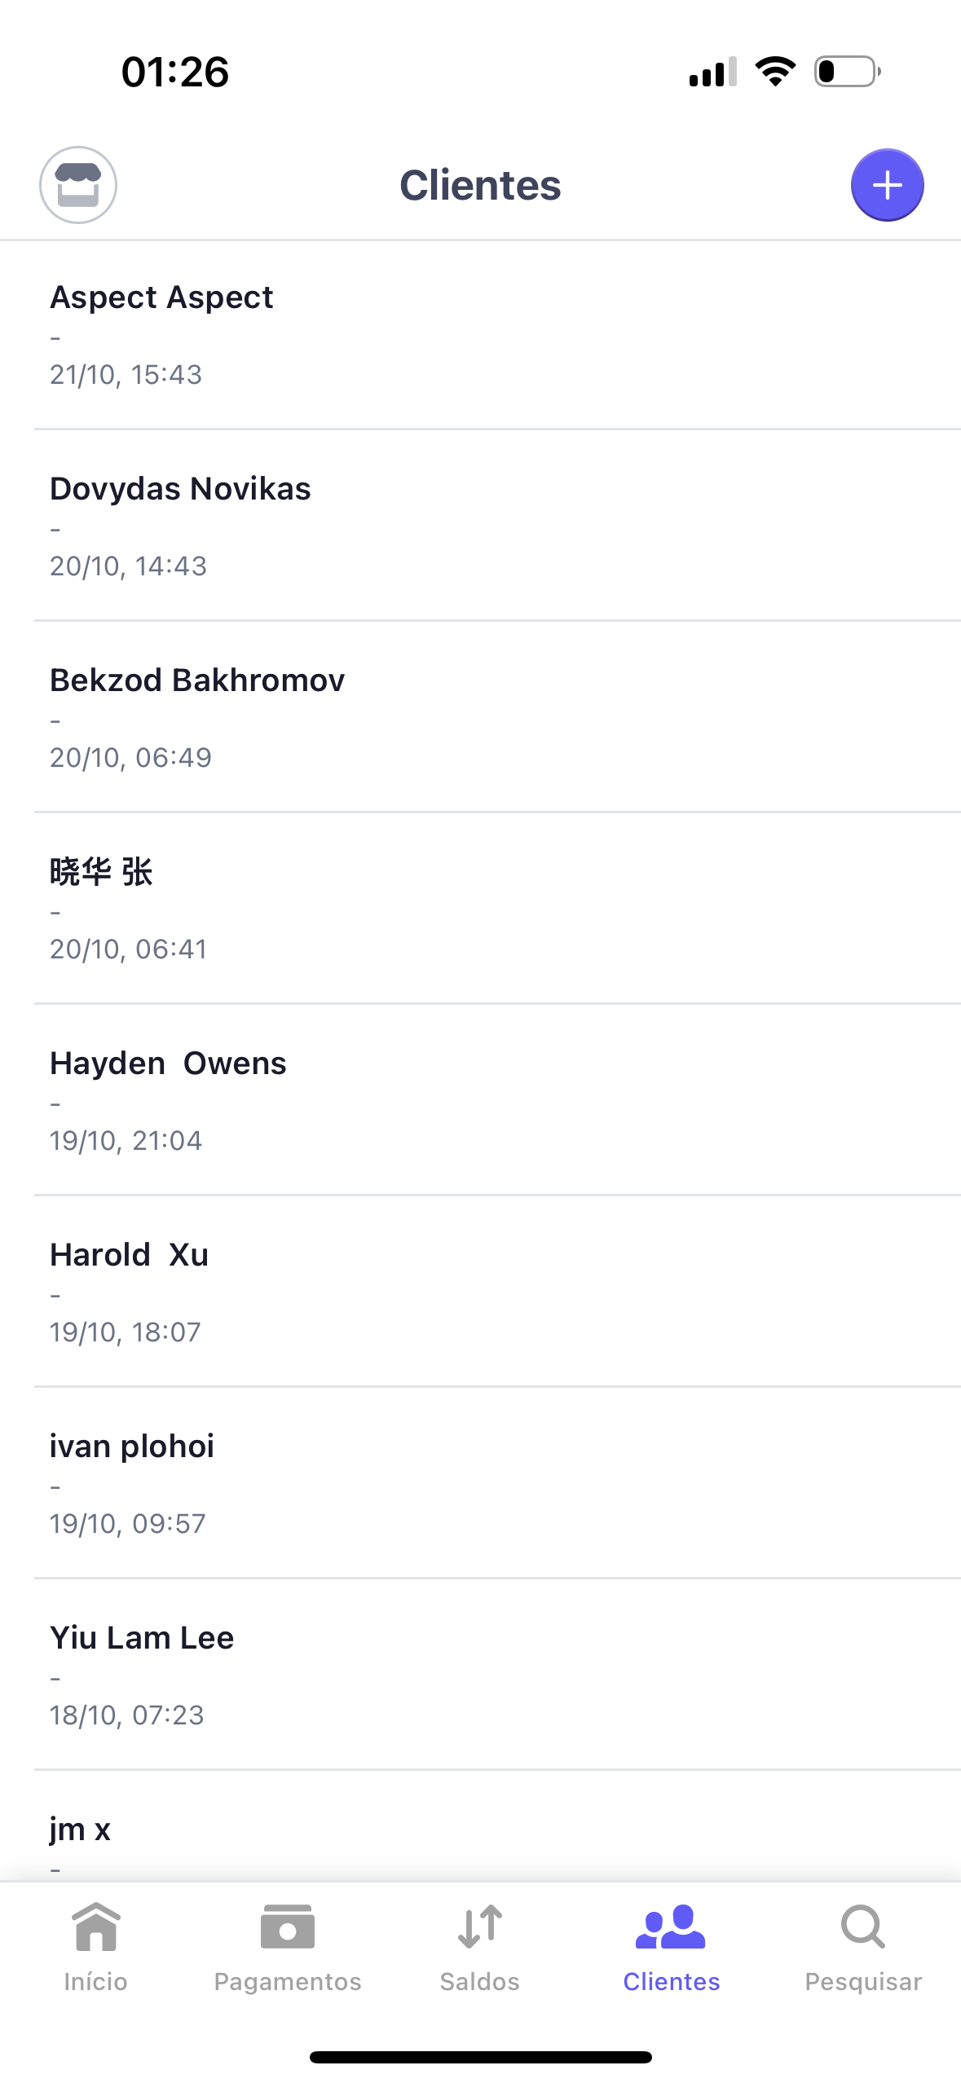
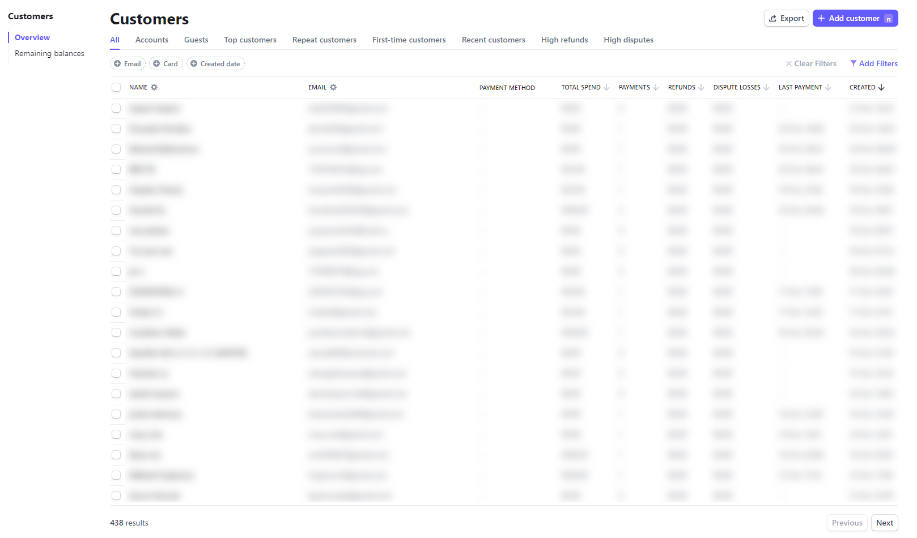
Clientes
- Sem opções de filtragem.
- Botão para adicionar clientes
- Várias opções de filtragem
- Botão para adicionar clientes
- Botão para exportar lista de clientes

Slide 11
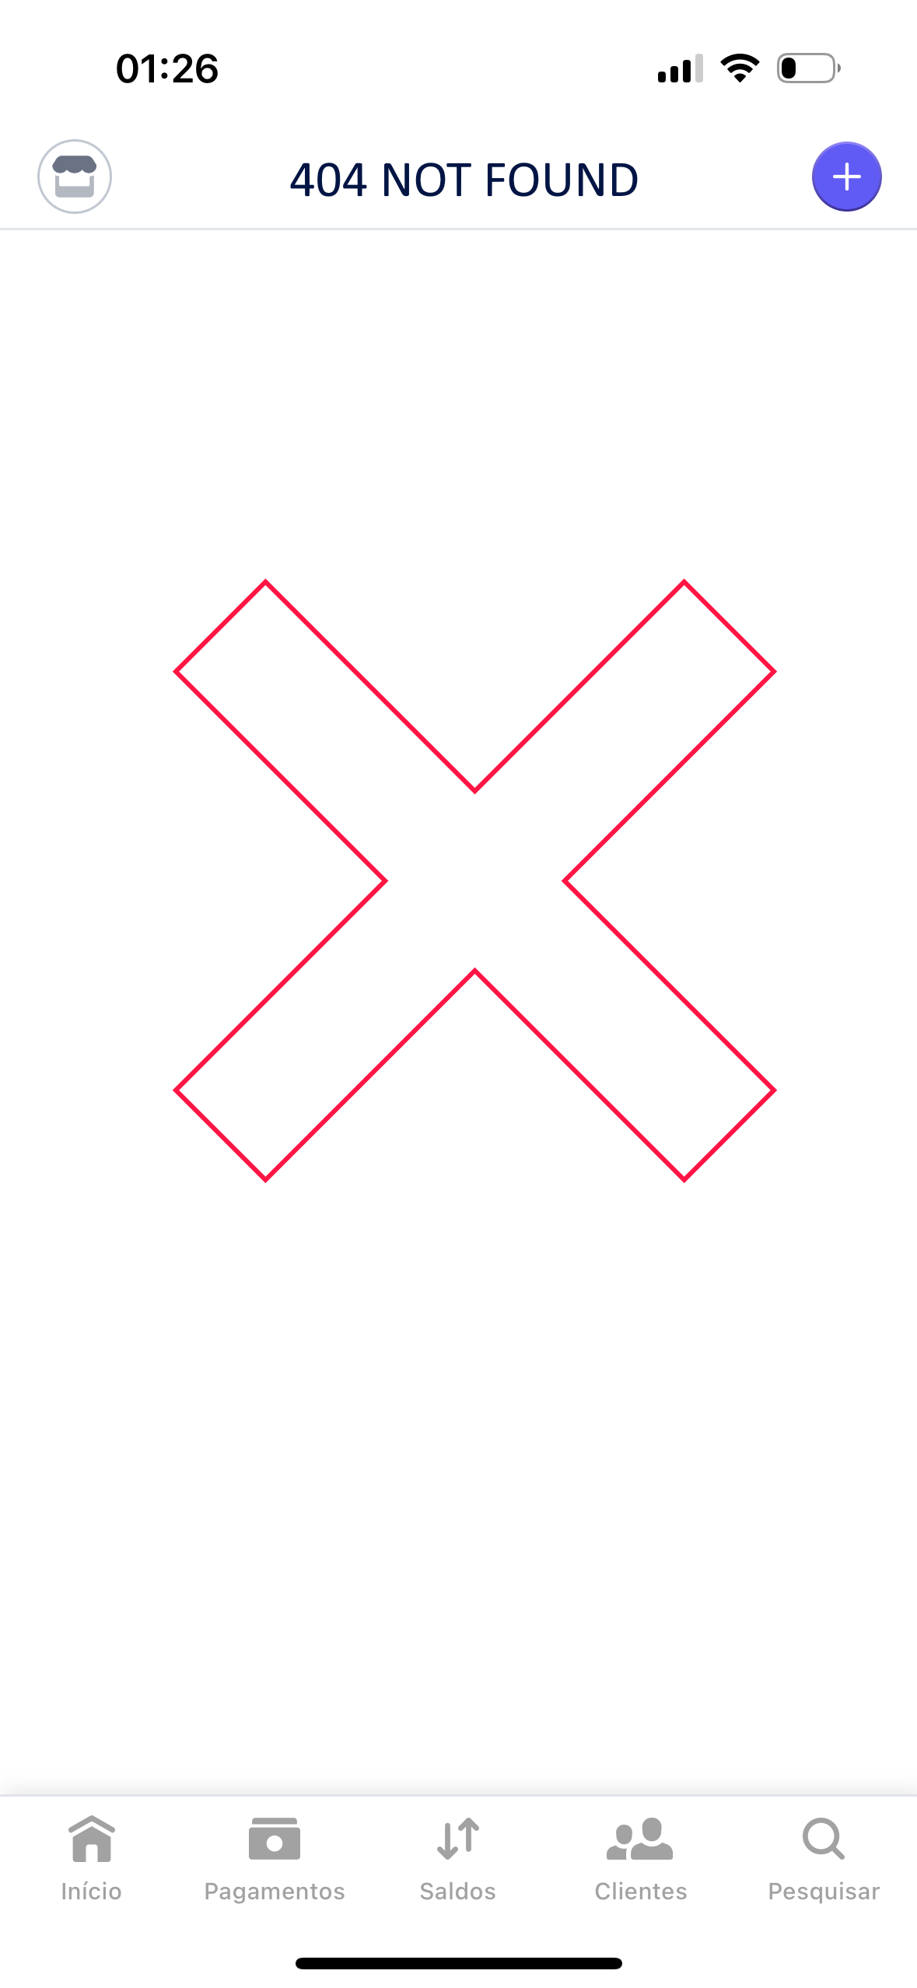
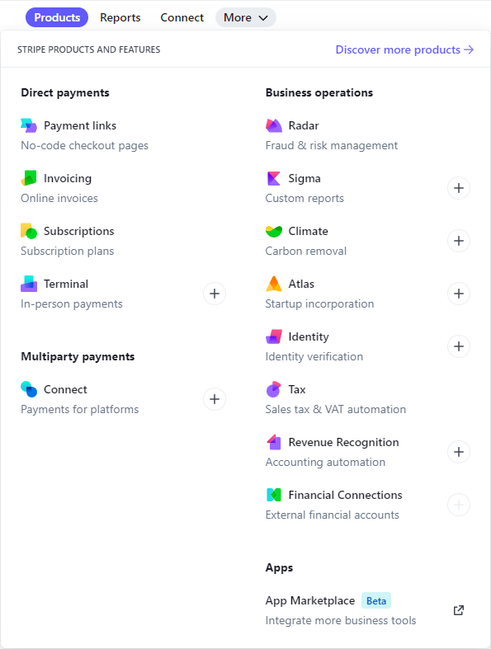
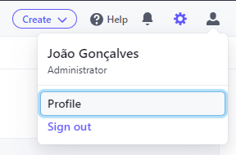
Funcionalidades em falta na web
- Na web conseguimos aceder ao perfil (impossível na App)
…
- Possibilidade de adicionar produtos
- Acesso a todas as funcionalidades presentes na imagem acima

Slide 12
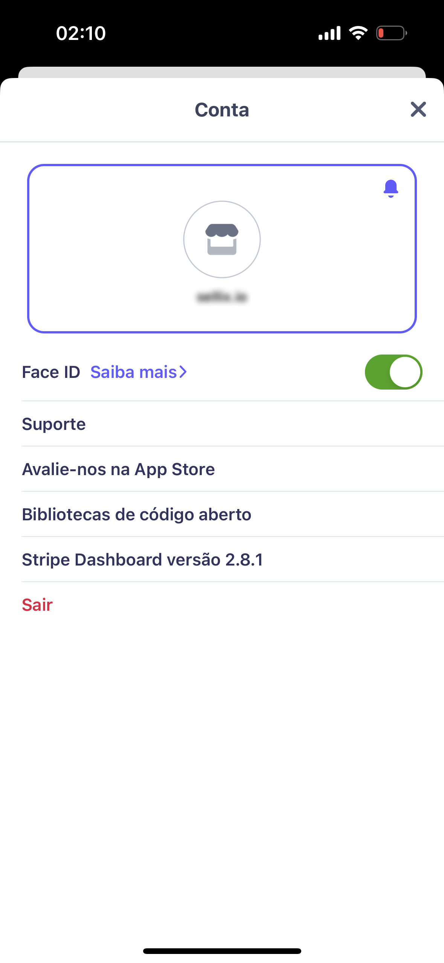
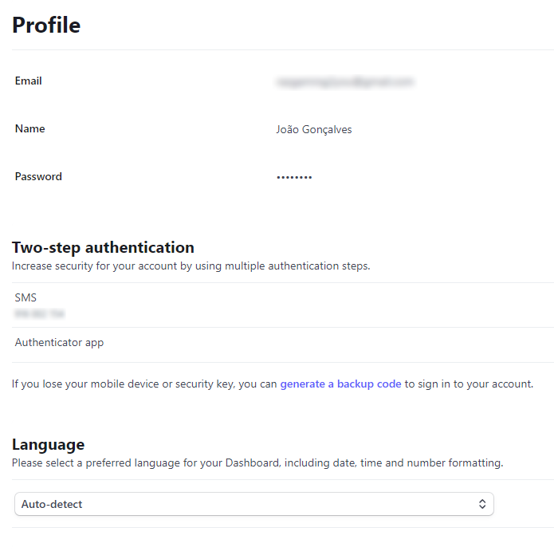
Ausência de configurações
Não existe qualquer forma de alterar as informações pessoais, tal como trocar de email, password ou contacto.

Slide 13
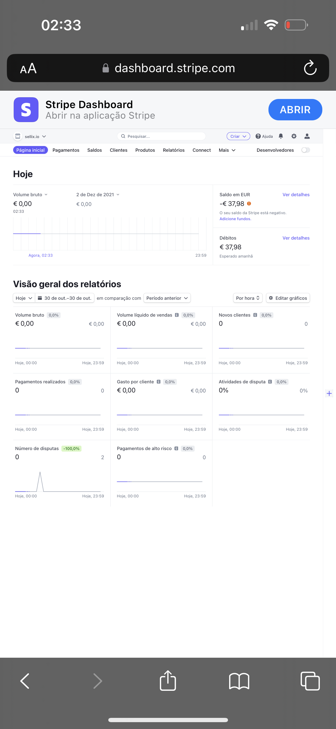
Opinião crítica
Na minha opinião a App é extremamente má devido à falta de funcionalidades. Deve apenas ser usada para ter uma ideia básica de como o negócio está a fluir.
Se alguém tiver a intenção de utilizar a plataforma Stripe num smartphone / tablet, é recomendado aceder ao website diretamente.
Algo que combatia estes problemas, seria importar o website para a aplicação e coloca-los o mais parecido possível sendo que o website tem tudo necessário.

Slide 14

Conclusão
Em suma, as diferenças entre as duas plataformas são muito notáveis e a aplicação mobile está muito atrás.
As únicas semelhanças seriam em termos de design e performance, tanto o website como a App são muito leves e bem otimizados e têm uma aparência similar.
Por outro lado, os clientes Stripe trabalham em contexto empresarial e o dispositivo mais comum nesse caso é o computador, logo os problemas relacionados à app não seriam postos em causa.

